Slide 1
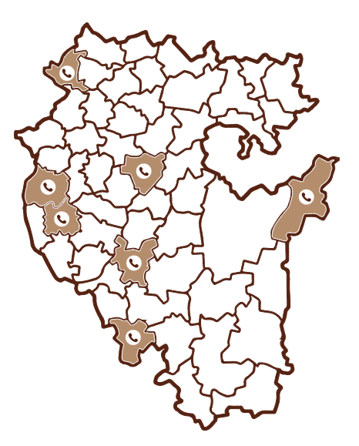
Агентство
Республики Башкортостан
по развитию
малого и среднего предпринимательства
cmbrb.ru
vk.com/cmbrb
t.me/mybizrb
+7 (347) 224-99-99

Slide 2
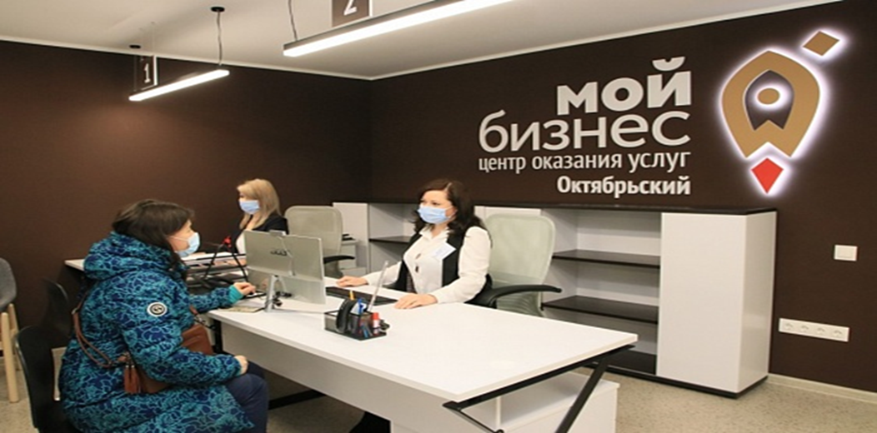
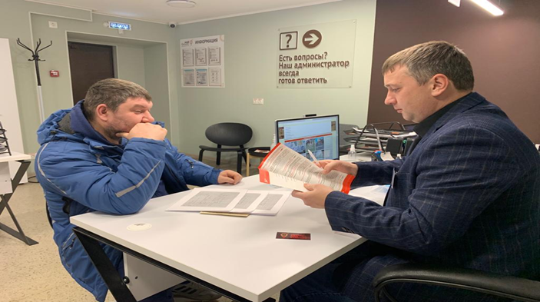
О центре «Мой Бизнес»
Центр «Мой Бизнес» в г. Октябрьский открылся 5 февраля 2021 года.
Задача Центра – предоставление комплекса услуг, сервисов и государственных мер поддержки в режиме «одного окна» действующим и будущим предпринимателям.
Центр объединяет на одной площадке всю инфраструктуру поддержки малого и среднего предпринимательства по различным направлениям: информационно-консультационные, образовательные, имущественные, финансовые услуги, поддержка производственной деятельности
Основные вопросы жителей города и близлежащих районов это – Финансовые меры поддержки, такие как льготное кредитование от Башкирской Микрокредитной компании, льготный лизинг, меры поддержки для начинающих предпринимателей и вопросы регистрации нового бизнеса

Slide 3
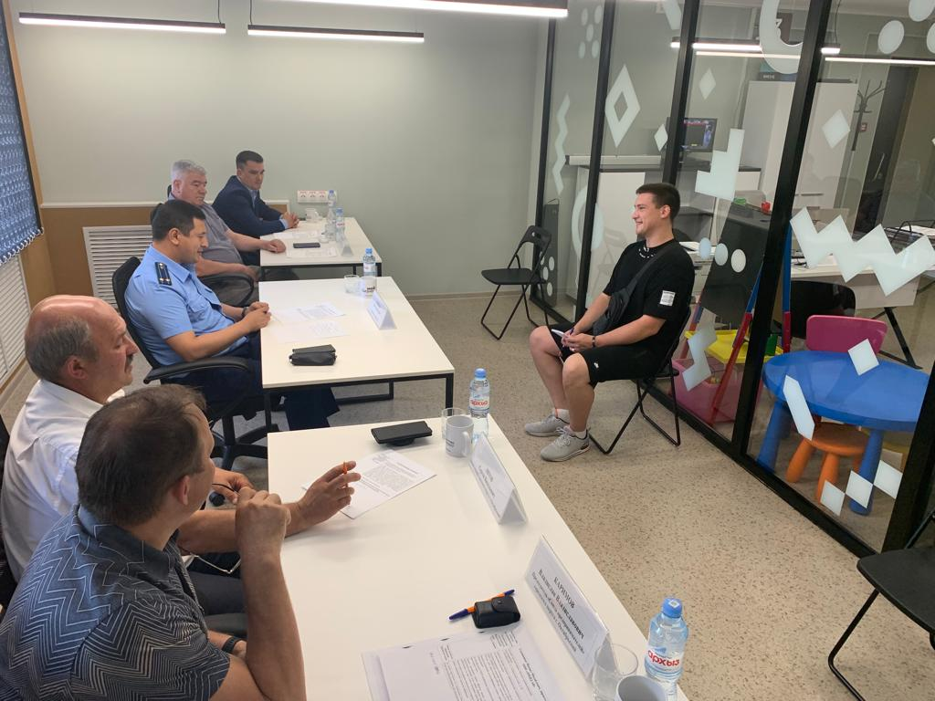
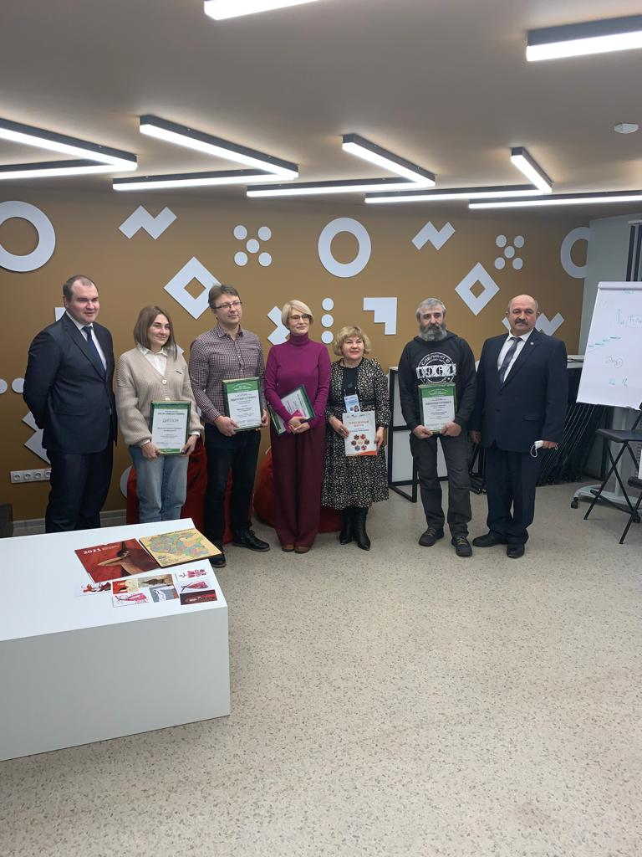
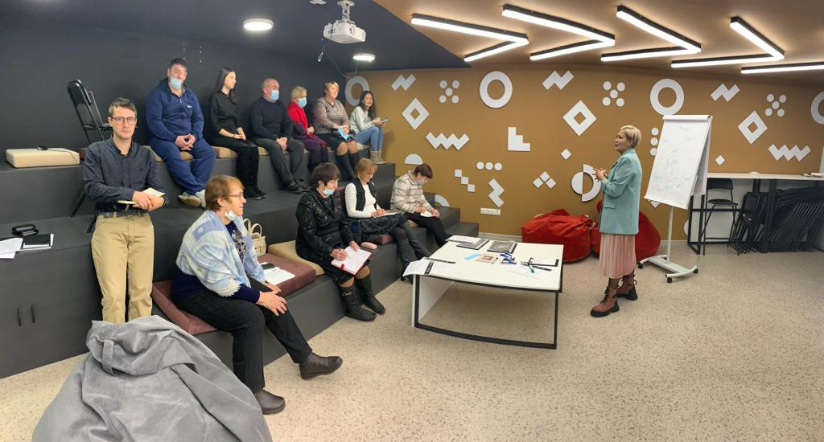
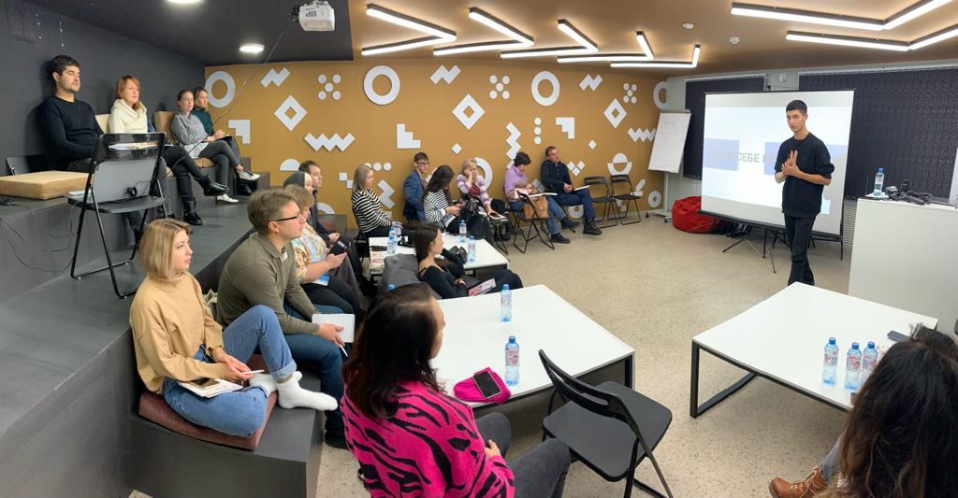
Мероприятия в Центре «Мой Бизнес» г. Октябрьский

Slide 4
АНО «Башкирская микрокредитная компания»
В центре «Мой бизнес» г. Октябрьский выдаются микрозаймы для субъектов малого и среднего предпринимательства на развитие бизнеса
до 5 млн. руб.
до 6% годовых
без дополнительных страховок и комиссий Срок до 36 мес.
Заявка на займы направляются в электронном виде
Срок рассмотрения заявки 3 дня
cmbrb.ru
vk.com/cmbrb
t.me/mybizrb
+7 (347) 224-99-99

Slide 5
ГАРАНТИЙНЫЙ ФОНД
Размер поручительства не может превышать 70 % от суммы обязательств заемщика
Максимальный размер единовременно выдаваемого поручительства – 25 млн. рублей
Размер вознаграждения –
0,5-1,5 % годовых от суммы поручительства
cmbrb.ru
vk.com/cmbrb
t.me/mybizrb
+7 (347) 224-99-99

Slide 6
ЛИЗИНГОВЫЙ ФОНД
Общая сумма поддержки не может превышать 4 млн. рублей
Срок предоставления не может превышать 5 лет
Размер ежемесячного
вознаграждения
3,75% годовых
Страхование
основных средств на условиях лизинга осуществляется лизингополучателем
СМСП
самостоятельно осуществляет выбор поставщика и приобретаемого оборудования
СМПС вносится аванс в размере не менее 10% от стоимости оборудования, Самозанятыми гражданами - не менее 5%
cmbrb.ru
vk.com/cmbrb
t.me/mybizrb
+7 (347) 224-99-99

Slide 7
2022
содействие в популяризации продукции субъекта малого и среднего предпринимательства, а также самозанятых граждан
содействие в приведении продукции в соответствие с необходимыми требованиями (стандартизация, сертификация, необходимые разрешения, патентование)
создание сайтов, разработка логотипов
содействие в маркировке продукции, регистрация товарного знака
Профильные услуги для бизнеса
cmbrb.ru
vk.com/cmbrb
t.me/mybizrb
+7 (347) 224-99-99

Slide 8
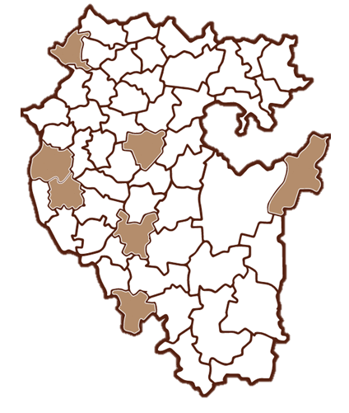
География Центров «Мой бизнес»
г. Уфа, ул. Карла Маркса, д.37
ул. Мира, д.14
г. Нефтекамск, Комсомольский проспект, д.19
г. Кумертау, ул. М. Горького, д.11
г. Октябрьский, ул. Садовое кольцо, д.71
г. Стерлитамак, Проспект Ленина, д.14
г. Салават, ул. Уфимская, д.37а
г. Белебей, ул. им. Ленина, д.2
г. Учалы, ул. Башкортостана, д.6
Работа центра оперативной поддержки предпринимательства
(«горячей линии») +7(347) 224-99-99

Slide 9
Спасибо ЗА ВНИМАНИЕ!

